Slide 1

Üretken Yapay Zeka Araçları ile Dijital Hikaye Oluşturma Eğitimi - 3
Doç Dr. Deniz KAYA - Ahmet Bilgehan DEDELİN

Slide 2
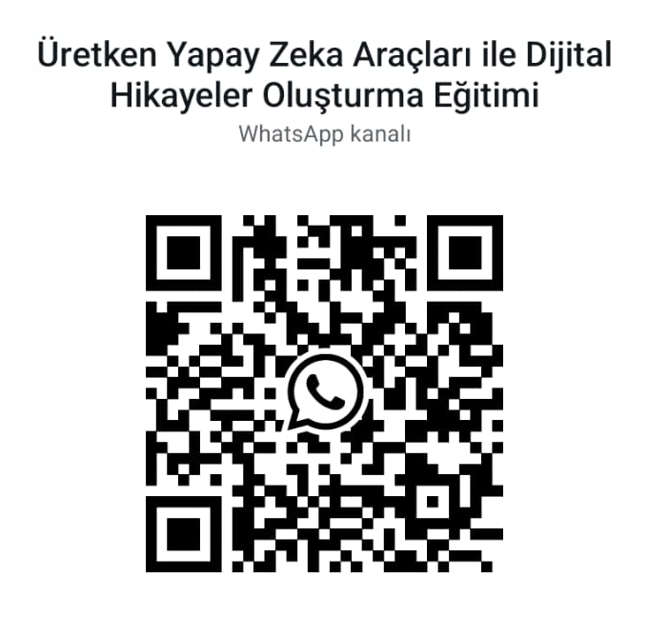

Slide 3
Eğitimde Bu Hafta
Eğitimde bu hafta;
Videolar hakkında bilgi edinecek,
Metinden-Videoya ve Görselden-Videoya yapay zeka araçlarının çalışma mantığını anlayacak,
Video üretirken kullanılan etkili komut (prompt) yazma tekniklerini tanıyacak,
Komut zincirleri basamağını derinleştireceğiz.

Slide 4
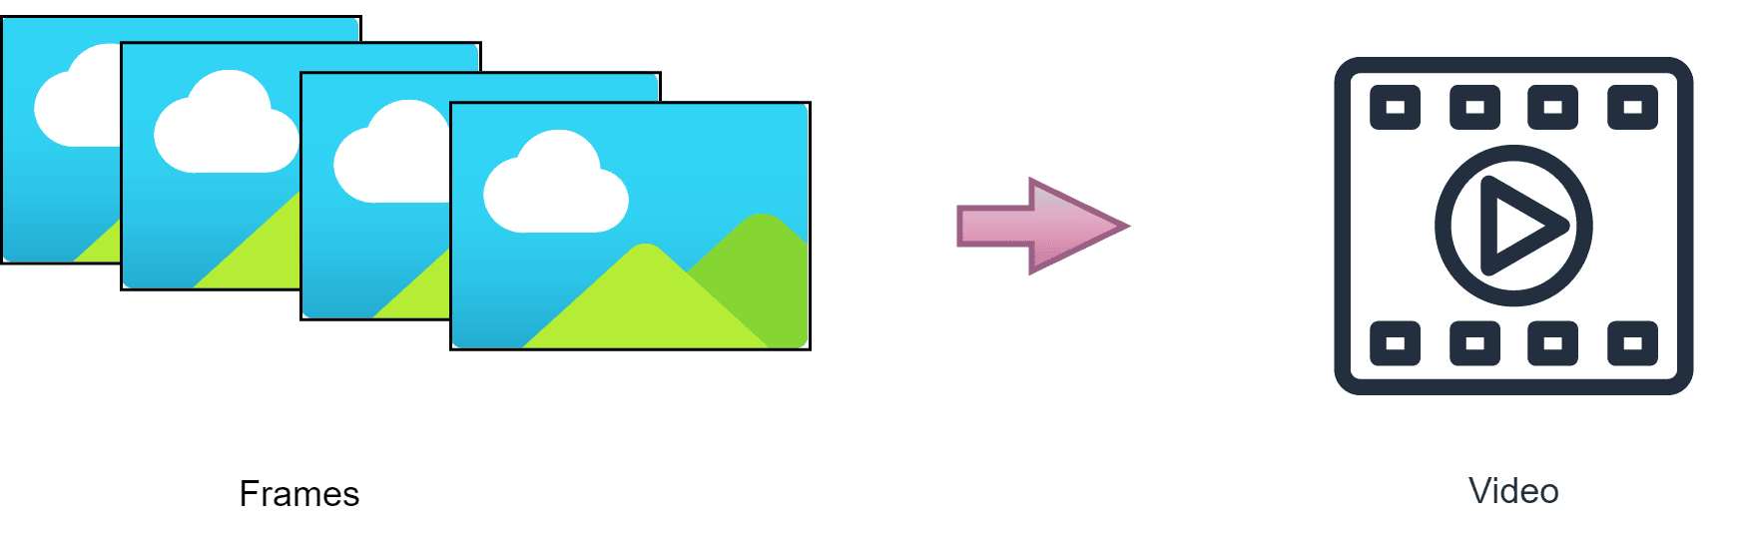
Video
Videolar, fotoğraflar veya görsellerin arka arkaya sıralanması ve seri bir şekilde gösterilmesi ve insan zihninin boşlukları tamamlaması yardımıyla oluşturulan multimedya ürünleridir.
Saniye başına gösterilen kare sayısına FPS (Frame per second) denir.
İnsan gözü, saniyede yaklaşık olarak 18-25 kare algılar. Bu insan gözünün algılayabileceği FPS aralığının 18-25 FPS olduğu anlamına gelir.

Slide 5
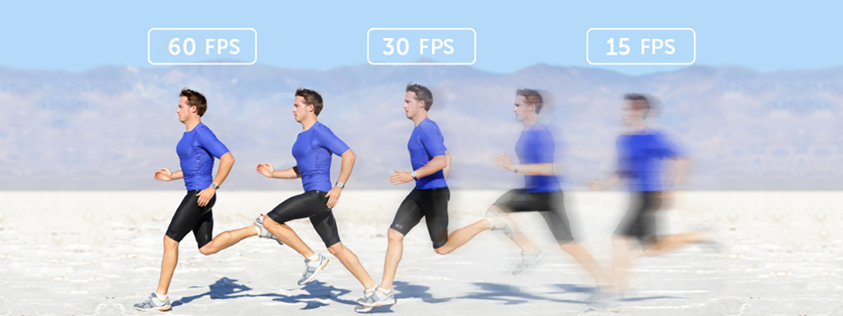
FPS
Videolar oluşturulurken FPS (saniye başına gösterilen kare sayısı) bilinçli olarak manipüle edilebilir (değiştirilebilir.)
Daha düşük FPS değerleri animasyon / kurgu hissiyatı verirken, insan gözünün gördüğü değerlere yakın FPS değerleri daha gerçekçi bir hissiyat verir.
İnsan gözünün gördüğü FPS değerinin üstündeki değerler ise daha fazla detay verirken, doğallığı azaltarak yapay bir hissiyat verir.

Slide 6

FPS
İnsan beyni, FPS değerinden bağımsız olarak görseller arasındaki boşlukları otomatik olarak tamamlar.
Daha fazla tamamlaması gereken kare olduğunda beyin, daha fazla bilişsel yük altında olacaktır.
Bu sebeple FPS değeri insan gözünün görebildiği değerlere yakın veya yüksek olan videolar izleme eğilimi gösteririz.

Slide 7
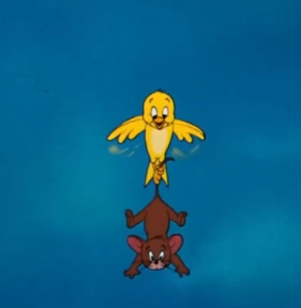
Tom ve Jerry Örneği
  Tom ve Jerry Örneği

Slide 8

Yapay Zeka Nasıl Video Üretir?
  Metinden - Videoya:
  Yapay zeka verilen prompta uygun olarak ilk görseli üretir. Ardından sonraki kareleri üretmeye/işlemeye başlar.
  2) Görselden - Videoya:
  Yapay zeka verilen referans görseli ilk kare olarak kabul eder. Ardından sonraki her bir kareyi üretmeye/işlemeye başlar.
  ————————————————————————————-
  Her iki üretme türünde de yapay zeka sonraki kareleri üretirken hemen bir önceki kareyi referans alır. Bu da kimi zaman üretilen videoların en baştaki karenin bağlamından uzaklaşmasına sebep olur.
  Çözüm: FPS değerini azaltmak, videoyu kırpmak.

Slide 9
Özne
Eylem
Stil
Yapay Zeka ile Video Üretme Komutu Verme Stratejileri
Detay
Yapay Zeka araçları ile video klip üretme komutları oluştururken şablon, görsel üretmeye benzerlik gösterir.
Video üretirken en öne çıkması gereken basamak “eylem” basamağıdır.
Ancak eylem basamağının “kim veya ne” tarafından gerçekleştirileceği bilgisi yapay zekaya daha önden verilmediği durumlarda istenen eylem bir başka özne tarafından gerçekleştirilebilir.
Bu sebeple sıralama aynı kalmakla birlikte, video oluşturma komutları “eylem” basamağı detaylandırılarak verilir.

Slide 10
Yapay Zeka ile Video Üretme Komutu Verme Stratejileri
Yapay zekanın iş yükünü azaltmak amacıyla görselin kendisi ek olarak tasvir edilmelidir.
Hatalı komut örneği:
“Görsel yüklenir.”
“Bu görseldeki karakter kapıyı açtıktan sonra odadan ayrılıyor.”
——————————————————————————————————————————
Detaylandırılmış komut örneği:
“Görsel yüklenir.”
“Görselde bir yaşlı amca, bastonuna yaslanmış şekilde duruyor. Odada birbirine bakan 2 koltuk ve televizyon var. Amcanın sağ tarafından görseli görüyoruz. Bu amcanın bastonu yardımıyla yürüyerek kapıya yönelmesini, kapıyı açmasını ve ardından kapıdan çıkarak odadan ayrılmasını istiyorum.”

Slide 11
Yapay Zeka ile Video Üretme Komutu Verme Stratejileri
Komut başına bir aksiyon/eylem verilmelidir:
Yapay zeka birden fazla aksiyon içeren komutlarla video üretirken yeterince detaya sahip olmadığında eylemlerin sırasını karıştırabilir, eylemleri birbirine karıştırabilir.
Bunun önüne geçmek için bir komut başına sahnenin “öznesinin” bir eylem/aksiyon gerçekleştirmesini tercih ederiz.
Kamera aksiyonu açık ve doğru tanımlanmalıdır:
Yakınlaşma / Uzaklaşma
Öznenin etrafında dönme
Sabit kamera
——————————
“Pozitif > Negatif” ilkesini kullanılmalıdır..
Önceliklendirme yapılmalıdır. (Genelden-Özele).
Çevresel faktörleri tanımlanmalıdır.

Slide 12

Yapay Zeka ile Video Üretme Komutu Verme Uygulaması - 1
Özne
Eylem
Stil
Detay

Slide 13

Yapay Zeka ile Video Üretme Komutu Verme Uygulaması - 2
Özne
Eylem
Stil
Detay

Slide 14

Yapay Zeka ile Video Üretme Komutu Verme Uygulaması - 3
Özne
Eylem
Stil
Detay

Slide 15


Komut Zinciri Uygulaması
İlk komut:
Bir ağacın altında oturan br ayı çiz.
İkinci komut:
*Görsel ek olarak eklenir.*
Bu ayının başına bir astronot şapkası ekle.

Slide 16
Haftanın Görevi
Dinlediğiniz için teşekkür ederiz.

